Slide 2
JavaScript Basico 01
Profº Bruno

Slide 3
Aula 01

Slide 4
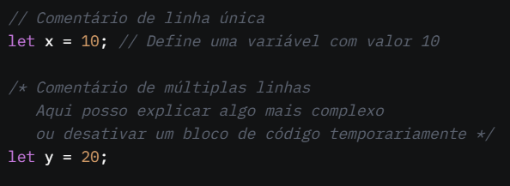
JavaScript Básico
Comentários:
Linhas comentadas serão totalmente ignoradas pelo interpretador/compilador.
Servem para nos comunicarmos com nós mesmos e com outros programadores que têm acesso ao código fonte.
Existem 2 tipos de comentários:
Comentário de linha única, identificado por //
Usado para descrever algo em uma única linha.
Comentários de múltiplas linhas, identificados por /* */
Podem abranger várias linhas e são usados para explicações mais longas ou para documentação.

Slide 5
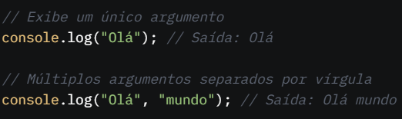
JavaScript Básico
Função console.log():
Usada para exibir coisas na tela (no terminal ou console do navegador).
Recebe um argumento, mas pode aceitar múltiplos argumentos.
Para passarmos mais de 1 argumento, utilizamos vírgula.
Já vem com algumas coisas pré-configuradas, como o espaço para separar os argumentos e a quebra de linha no final.

Slide 6
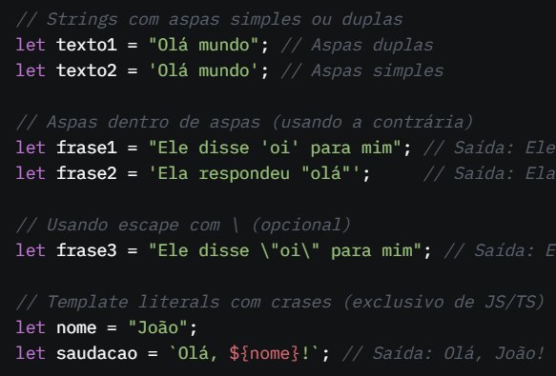
JavaScript Básico
TypeScript: Em TS, você pode anotar o tipo explicitamente (ex.: let texto: string = "Olá";), mas isso é opcional em JS.
Tipo string:
string -> Texto
Strings são textos que estão entre aspas.
Podem ser usadas aspas duplas (") ou simples (').
Começa com aspas duplas e termina com aspas duplas, ou começa com simples e termina com simples.
Podemos colocar aspas dentro de strings desde que sejam aspas contrárias (ou usar caracteres de escape, como \, se necessário).
Em JS/TS, também existe a opção de usar crases (`) para template literals, que permitem interpolação de variáveis.

Slide 7
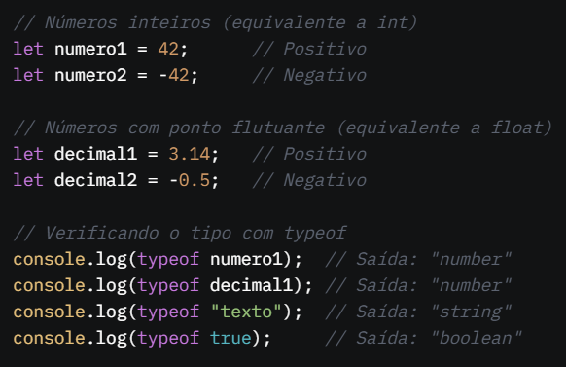
JavaScript Básico
Tipos number (números):
number (equivalente a int) -> Número inteiro
O tipo number representa qualquer número inteiro, positivo ou negativo.
Sem sinal, é considerado positivo.
number (equivalente a float) -> Número com ponto flutuante
O tipo number também representa qualquer número com ponto flutuante, positivo ou negativo.
Sem sinal, é considerado positivo.
Em JS/TS, não há distinção formal entre int e float — ambos são number, mas o comportamento depende do valor (inteiro ou decimal).

Slide 8
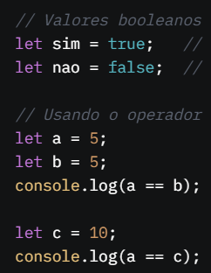
JavaScript Básico
Tipo boolean:
Ao questionar algo em um programa, só existem duas respostas possíveis: sim (true) ou não (false).
Existem vários operadores para "questionar".
Dentre eles, o ==, que é um operador lógico que verifica se um valor é igual a outro (comparação de igualdade).
Operador ==: Assim como em Python, o == em JS/TS compara igualdade, mas em JS ele faz conversão de tipos automaticamente (ex.: "5" == 5 retorna true). Para comparação estrita (sem conversão), usa-se === (ex.: "5" === 5 retorna false).

Slide 9
JavaScript Básico
Questionario:
Quais os tipos de dados dos argumentos dentro da função console.log a seguir: console.log(11, 1.1, true)?
Qual caractere é usado para separar as casas decimais em números de ponto flutuante?
A frase a seguir está correta?
"Se eu adicionar um sinal de menos (-) à esquerda de um número sem sinal, em JavaScript esse número (que era positivo) se tornaria negativo! Ex.: 10 e -10."
Qual o valor usado para o tipo de dados booleano verdadeiro em JavaScript?
O tipo de dado boolean representa apenas dois valores na programação: Sim e Não (Verdadeiro e Falso). Expressões com dois sinais de igual (==), conferem se um valor é igual a outro valor e se eles são do mesmo tipo. O que o código abaixo retornaria? console.log(10 == 10)

Slide 10
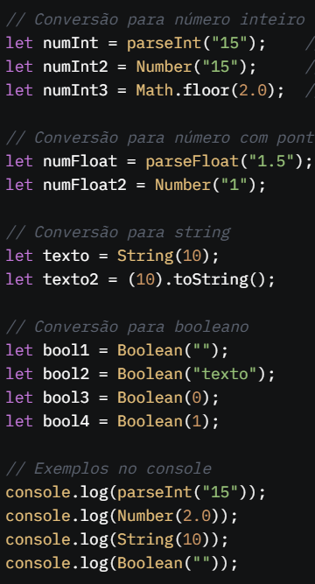
JavaScript Básico
Conversão de valores:
Podemos converter um tipo para outro se possível.
Ex.: converter 2.0 para um número inteiro.
Em JS/TS, usamos funções específicas ou métodos para cada tipo, como Number(), String(), Boolean(), ou operações matemáticas (como parseInt() e parseFloat()).

Slide 11
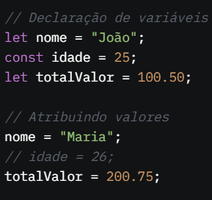
JavaScript Básico
Introdução a Variáveis:
Variáveis são usadas para salvar algo na memória do computador.
Convenção em JS/TS: Inicie variáveis com letra minúscula, use camelCase (ex.: nomeVariavel), pode usar números e sublinhados (_), mas evite começar com números.
Exemplo: nomeCompleto, idade2, total_valor.
O sinal de = é o operador de atribuição. Ele é usado para atribuir um valor a um nome (variável).
Exemplo: nomeVariavel = expressao.
Em JS/TS, variáveis devem ser declaradas com let, const ou var antes de usar:
let para variáveis que mudam.
const para valores constantes (não podem ser reatribuídos).
var (mais antigo, menos usado hoje).
Variáveis são usadas para tornar o código mais legível e para não repetirmos a mesma coisa várias vezes. DRY (Don’t Repeat Yourself).
Recomendação de Livro: Clean Code (Robert C. Martin) – aplica-se a boas práticas em qualquer linguagem, incluindo JS/TS.

Slide 12
JavaScript Básico
Faça um cadastro de um cliente por meio de variáveis e utilizando elas na função console.log(). Para que saia o seguinte no terminal: `Ola ${nome}, vejo que voce tem ${idade} anos de idade e esta com ${altura} metros de altura. Para nao esquecer aqui esta o seu login e senha: Login: ${login} Senha: ${senha}`

